Slide 1
Weekly Report
2021.11.26
Hongsik Kim
Mobile & Network Intelligence Laboratory

Slide 2
WPCN: Paper
Implementation: WPCN-UAV

Slide 3
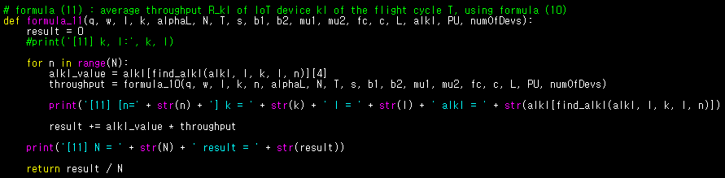
Current Status
WPCN 시스템 구현 및 실험 – throughput 출력 관련 테스트 진행
Throughput 출력 관련 테스트
Throughput을 계산하는 함수인 formula_11 함수 및 이와 관련된 함수에서의 결과값 출력 테스트

Slide 4
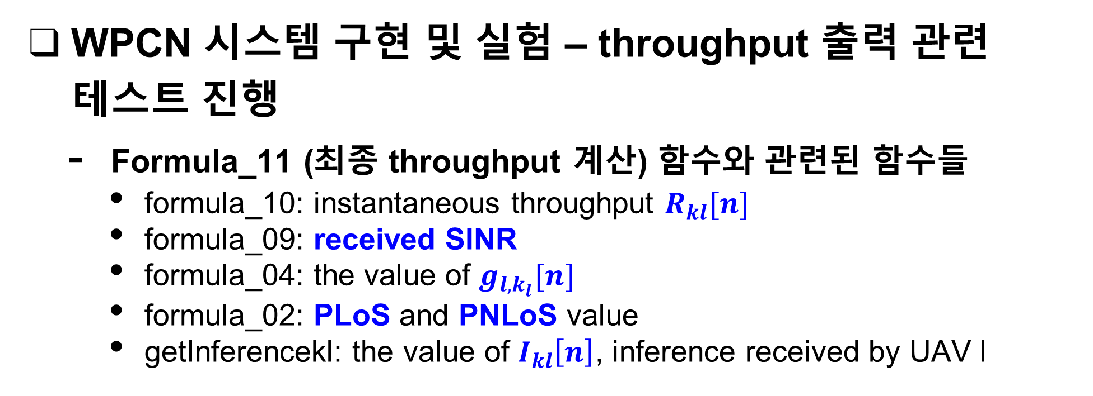
Current Status
WPCN 시스템 구현 및 실험 – throughput 출력 관련 테스트 진행
Formula_11 (최종 throughput 계산) 함수와 관련된 함수들
formula_10: instantaneous throughput $R_{kl}[n]$
formula_09: received SINR
formula_04: the value of $g_{l,k_{l}}[n]$
formula_02: PLoS and PNLoS value
getInferencekl: the value of $I_{kl}\left[n\right]$, inference received by UAV l
formula_02
formula_04
formula_09
formula_10
formula_11
getInferencekl

Slide 5
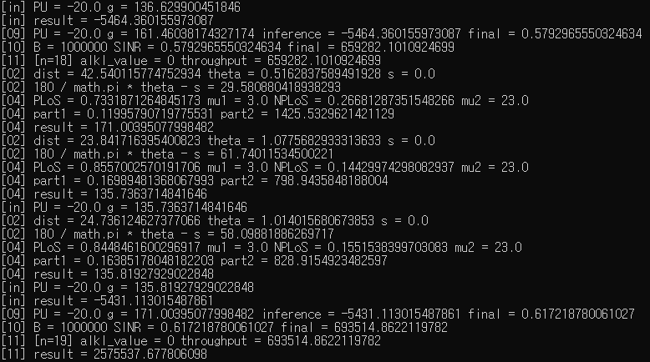
Current Status
WPCN 시스템 구현 및 실험 – throughput 출력 관련 테스트 진행
Formula_11 (최종 throughput 계산) 함수와 관련된 함수들
Result = (alkl_value * throughput)의 합계 / N (time slot의 개수)
따라서 alkl_value 부분 집중 점검 필요

Slide 6
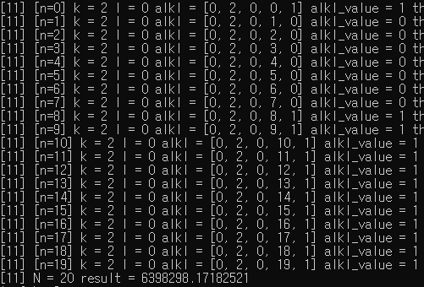


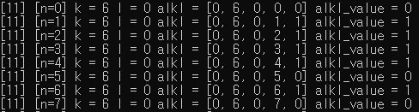
Current Status
WPCN 시스템 구현 및 실험 – throughput 출력 관련 테스트 진행
Alkl_value 부분 점검 결과
특정한 l, n의 값에 대해 alkl_value = 1인 k의 값이 반드시 1개 존재

Slide 7
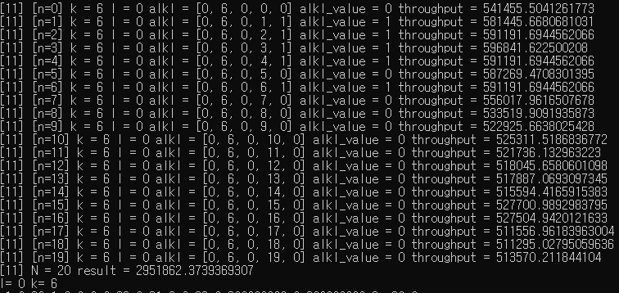
Current Status
WPCN 시스템 구현 및 실험 – throughput 출력 관련 테스트 진행
Alkl_value 부분 점검 결과
특정한 l, k의 값에 대해 alkl_value는 n = 0 … N-1 까지의 time slot에서의 throughput의 값의 합

Slide 8

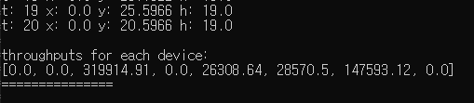
Current Status
WPCN 시스템 구현 및 실험 – throughput 출력 관련 테스트 진행
Alkl_value 부분 점검 결과
최종 nlkl_value 값은 이 값을 N=20으로 나눈 것
/ N (=20)

Slide 9
Github
https://github.com/WannaBeSuperteur/2020/tree/master/WPCN

